Slide 1

微服务介绍
2020.05
研发A部 王振

Slide 2
01
什么是微服务
02
为什么要用微服务
C
03
怎么建设微服务
ontents
04
思考
05
中台和微服务的关系
06
微服务技术架构

Slide 3
什么是微服务
历程：
微服务的起源是由 Peter Rodgers 博士于 2005 年度云计算博览会提出的微 Web 服务 (Micro-Web-Service) 开始，Juval Löwy 则是与他有类似的前导想法，将类别变成细粒服务 (granular services)，以作为 Microsoft 下一阶段的软件架构，其核心想法是让服务是由类似 Unix 管道的访问方式使用，而且复杂的服务背后是使用简单 URI 来开放接口，任何服务，任何细粒都能被开放 (exposed)。这个设计在 HP 的实验室被实现，具有改变复杂软件系统的强大力量。
2014年，Martin Fowler 与 James Lewis 共同提出了微服务的概念，定义了微服务是由以单一应用程序构成的小服务，自己拥有自己的行程与轻量化处理，服务依业务功能设计，以全自动的方式部署，与其他服务使用 HTTP API 通信。同时服务会使用最小的规模的集中管理 (例如 Docker) 能力，服务可以用不同的编程语言与数据库等组件实现^{[1]}。
概念：
维基百科：微服务 (Microservices) 是一种软件架构风格，它是以专注于单一责任与功能的小型功能区块 (Small Building Blocks) 为基础，利用模块化的方式组合出复杂的大型应用程序，各功能区块使用与语言无关 (Language-Independent/Language agnostic) 的 API 集相互通信。
百度百科：所谓的微服务是SOA架构下的最终产物，该架构的设计目标是为了肢解业务，使得服务能够独立运行。微服务设计原则：1、各司其职 2、服务高可用和可扩展性
Notes:
相比大而全, 人们更喜欢小而美, 微服务 Microservice 就此应运而生.
微服务就是微小紧凑的服务, 提供统一简捷的 API 供外部访问, 实现一组独立的功能.

Slide 4
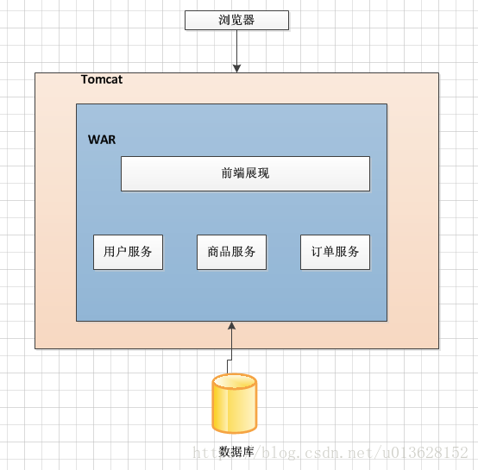
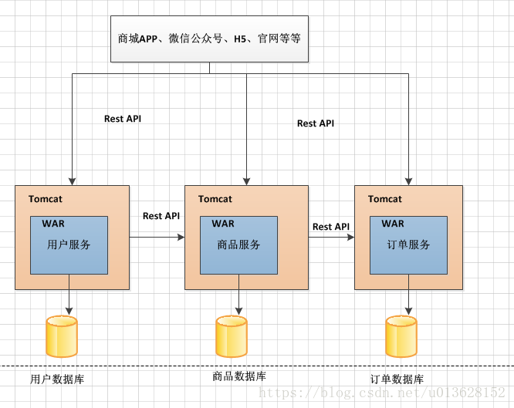
什么是微服务
单体架构
企业级的应用一般都会面临各种各样的业务需求，而常见的方式是把大量功能堆积到同一个单体架构中去。比如：常见的ERP、CRM等系统都以单体架构的方式运行，同时由于提供了大量的业务功能，随着功能的升级，整个研发、发布、定位问题，扩展，升级这样一个“怪物”系统会变得越来越困难。
微服务
微服务架构是一种以一些微服务来替代开发单个大而全应用的方法, 每一个小服务运行在自己的进程里,并以轻量级的机制来通信, 通常是 HTTP RESTful API. 微服务强调小快灵, 任何一个相对独立的功能服务不再是一个模块, 而是一个独立的服务.
Notes:
单体架构的应用一般有以下特点：
设计、开发、部署为一个单独的单元。
会变得越来越复杂，最后导致维护、升级、新增功能变得异常困难
很难以敏捷研发模式进行开发和发布
部分更新，都需要重新部署整个应用
水平扩展：必须以应用为单位进行扩展，在资源需求有冲突时扩展变得比较困难（部分服务需要更多的计算资源，部分需要更多内存资源）
可用性：一个服务的不稳定会导致整个应用出问题
创新困难：很难引入新的技术和框架，所有的功能都构建在同质的框架之上
运维困难：变更或升级的影响分析困难，任何一个小修改都可能导致单体应用整体运行出现故障。
3.2 微服务与单体架构区别
单体架构所有的模块全都耦合在一块，代码量大，维护困难，微服务每个模块就相当于一个单独的项目，代码量明显减少，遇到问题也相对来说比较好解决。
单体架构所有的模块都共用一个数据库，存储方式比较单一，微服务每个模块都可以使用不同的存储方式（比如有的用redis，有的用mysql等），数据库也是单个模块对应自己的数据库。
单体架构所有的模块开发所使用的技术一样，微服务每个模块都可以使用不同的开发技术，开发模式更灵活。
3.3 微服务与SOA区别
微服务，从本质意义上看，还是 SOA 架构。但内涵有所不同，微服务并不绑定某种特殊的技术，在一个微服务的系统中，可以有 Java 编写的服务，也可以有 Python编写的服务，他们是靠Restful架构风格统一成一个系统的。所以微服务本身与具体技术实现无关，扩展性强。
SOA
面向服务是一种规范行为的范式. 面向服务的架构是一种应用于面向服务而形成的架构类型 我们一直以来运用面向服务来帮助组织始终如一的交付可持续的业务价值, 以提高灵活性和成本效益, 与变化的业务需求保持一致
https://blog.csdn.net/u013628152/article/details/82463194

Slide 5
为什么要用微服务
1.复杂性高
项目代码多几十万到几百万行，各个模块之间定义模糊，逻辑比较混乱，代码越多复杂性越高，越难解决遇到的问题。
3.技术债务
单体项目代码量庞大的惊人，开发过程中留下的坑很难被发觉
4.可扩展性弱
技术升级和新技术引进很难做到。
各系统之间通过webservice交互，接口多，难维护。
2.部署及测试问题
启动慢：单体架构模块非常多，代码量非常庞大，导致部署项目所花费的时间越来越多，四险项目启动一次3-5分钟左右，页面访问加载3-5分钟。
部署复杂：单体架构中，整个系统运行在同一个进程中，当应用进行部署时，必须停掉当前正在运行的应用，部署完成后再重启进程，无法做到独立部署。
整体性：在单块架构中所有功能都在同一个代码库，功能的开发不具有独立性；当不同小组完成多个功能后，需要经过集成和回归测试，测试过程也不具有独立性；当测试完成后，应用被构建成一个包，如果某个功能存在 bug，将导致整个部署失败或者回滚

Slide 6
为什么要用微服务
1. 单一职责
2. 轻量级通信
3. 独立性
4. 进程隔离
微服务架构中的每个服务，都是具有业务逻辑的，符合高内聚、低耦合原则以及单一职责原则的单元，不同的服务通过“管道”的方式灵活组合，从而构建出庞大的系统。
服务之间通过轻量级的通信机制实现互通互联，而所谓的轻量级，通常指语言无关、平台无关的交互方式。对于轻量级通信的格式而言，我们熟悉的 XML 和 JSON，它们是语言无关、平台无关的；对于通信的协议而言，通常基于 HTTP，能让服务间的通信变得标准化、无状态化。目前大家熟悉的 REST（Representational State Transfer）是实现服务间互相协作的轻量级通信机制之一。使用轻量级通信机制，可以让团队选择更适合的语言、工具或者平台来开发服务本身。
在微服务架构中，每个服务都是独立的业务单元，与其他服务高度解耦，只需要改变当前服务本身，就可以完成独立的开发、测试和部署。
在微服务架构中，应用程序由多个服务组成，每个服务都是高度自治的独立业务实体，可以运行在独立的进程中，不同的服务能非常容易地部署到不同的主机上。
每个服务在应用交付过程中，独立地开发、测试和部署。
技术异构性：使用最适合该服务的技术，降低尝试新技术的成本；
伸缩性强：每个服务都可按硬件资源的需求进行独立扩容

Slide 7
思考
那么微服务有哪些挑战呢？
1. 分布式系统的复杂性
微服务架构是基于分布式的系统，而构建分布式系统必然会带来额外的开销。
性能： 分布式系统是跨进程、跨网络的调用，受网络延迟和带宽的影响。
可靠性： 由于高度依赖于网络状况，任何一次的远程调用都有可能失败，随着服务的增多还会出现更多的潜在故障点。因此，如何提高系统的可靠性、降低因网络引起的故障率，是系统构建的一大挑战。
异步： 异步通信大大增加了功能实现的复杂度，并且伴随着定位难、调试难等问题。
数据一致性： 要保证分布式系统的数据强一致性，成本是非常高的，需要在 C（一致性）A（可用性）P（分区容错性） 三者之间做出权衡。
2. 运维成本
运维主要包括配置、部署、监控与告警和日志收集四大方面。微服务架构中，每个服务都需要独立地配置、部署、监控和收集日志，成本呈指数级增长。
3. 自动化部署
在微服务架构中，每个服务都独立部署，交付周期短且频率高，人工部署已经无法适应业务的快速变化。因此如何有效地构建自动化部署体系，是微服务面临的另一个挑战。
4. DevOps 与组织架构
在微服务架构的实施过程中，开发人员和运维人员的角色发生了变化，开发者将承担起整个服务的生命周期的责任，包括部署和监控；而运维则更倾向于顾问式的角色，尽早考虑服务如何部署。因此，按需调整组织架构、构建全功能的团队，也是一个不小的挑战。
5. 服务间的依赖测试
单体架构中，通常使用集成测试来验证依赖是否正常。而在微服务架构中，服务数量众多，每个服务都是独立的业务单元，服务主要通过接口进行交互，如何保证依赖的正常，是测试面临的主要挑战。
6. 服务间的依赖管理
微服务架构中，服务数量众多，如何清晰有效地展示服务间的依赖关系也是个不小的挑战。
微服务的落地需要经过全面的考察和完善的试验，并不是每个场景都适合使用微服务架构，也不是每个企业都有能力或者精力去面对这些挑战，所以对于管理层来说，是否选择微服务，是个值得商榷的问题。

Slide 8
中台和微服务的关系
中台，简单地说，就是企业级能力的复用，一个种方法论，企业治理思想。 微服务，是可独立开发、维护、部署的小型业务单元，是一种技术架构方式。 可见，中台并不是微服务，中台是一种企业治理思想和方法论，微服务是技术架构方式
中台化的落地，需要使用微服务架构 中台强调核心基础能力的建设，基础能力以原子服务的形式来建设，并通过将原子服务产品化，支撑业务端各种场景的快速迭代和创新；原子服务和微服务所倡导的服务自闭环思想不谋而合，使得微服务成为实现原子服务的合适架构。 支撑业务场景的应用也是通过服务来实现，其生命周期随业务变化需要非常灵活的调整，这也和微服务强调的快速迭代高度一致，所以业务应用服务也适合通过微服务来实现。
中台化系统建设不是一蹴而就的，需要长期动态的演进，加上其技术体系已经在互联网领域被证明且相当成熟，其在企业落地、执行的土壤已经具备。

Slide 9
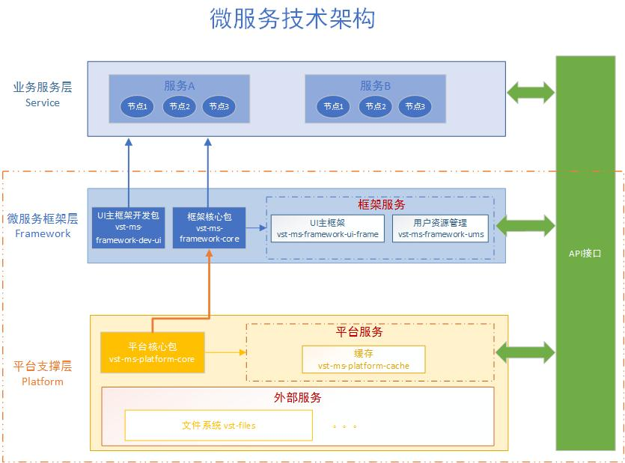
微服务技术架构

Slide 10

感谢您的聆听！

Slide 11
思考
所面临的挑战
如果您的企业正在考虑迁移到微服务架构，那么不仅是应用要变，相关人员的工作方式也会随之而变。在某种意义上，改变企业和文化并不容易，因为每个团队都有自己的部署节奏和所负责的服务，而且这些服务都拥有自己的客户群。这些可能并不是开发人员通常要担心的问题，但是这些问题却决定了微服务架构能否取得成功。
除了文化和流程之外，复杂性和效率问题是基于微服务的架构所面临的另外两大挑战。红帽移动部平台架构师 John Frizelle 在他 2017 年红帽峰会演讲中提到了以下八类挑战：
构建：您必须花时间明确各个服务间的依赖关系。要知道，由于存在这些依赖关系，当您完成一个构建时，可能会触发多个其他构建。您还需要考虑微服务对于数据的影响。
测试：集成测试和端到端测试可能会前所未有的难以实施，但却更加重要。根据您在架构相互支撑的服务时所采用的不同方式，架构中的一个部分出现故障，很可能会导致其他部分也随之出现故障。
版本管理：在更新到新版本时，请记住：向后兼容性可能会因更新操作而失效。要解决这一问题，您可以利用条件逻辑来进行构建，但是构建会变得繁复、难以控制且快速。或者，您也可以为不同的客户端维护多个活跃版本，但是相关的维护和管理工作会变得更加庞杂。
部署：没错，这也是一大挑战，至少是首次设置时所要面临的一大挑战。为了简化部署，您必须先大量投资自动化，因为人工部署无法应对微服务的复杂性。请好好思考您要以何种方式以及怎样的顺序来部署各项服务。
日志记录：使用分布式系统时，您需要利用集中式日志将所有相关信息集中到一处。否则，积累的日志数量将让您难以招架。
监控：您必须通过一个集中式视图来了解整个系统的情况，以便找出问题的根源。
调试：无法进行远程调试，因为这种方式无法涵盖数十个或数百个服务。不幸的是，关于应该如何进行调试，目前还没有标准答案。
连接：请考虑使用服务探索功能，无论是集中式的还是集成式
Notes:
https://www.redhat.com/zh/topics/microservices/what-are-microservices

